Slide 1

Управляющие выражения. Блоки, условия, циклы
Занятие №05

Slide 2
Что такое цикл while в Python?

Slide 3
Цикл while используется в Python для неоднократного исполнения определенной инструкции до тех пор, пока заданное условие остается истинным.
Этот цикл позволяет программе перебирать блок кода.
while test_expression:
body of while

Slide 4
Рассмотрим пример, чтобы лучше понять.
Результат программы
a = 1
while a < 10:
print('Цикл выполнился', a, 'раз(а)')
a = a+1
print('Цикл окончен')
Цикл выполнился 1 раз
Цикл выполнился 2 раз
Цикл выполнился 3 раз
Цикл выполнился 4 раз
Цикл выполнился 5 раз
Цикл выполнился 6 раз
Цикл выполнился 7 раз
Цикл выполнился 8 раз
Цикл выполнился 9 раз
Цикл окончен

Slide 5
Бесконечный цикл while в Python
Бесконечный цикл while — это цикл, в котором условие никогда не становится ложным. Это значит, что тело исполняется снова и снова, а цикл никогда не заканчивается.
a = 1
while a==1:
b = input('Как тебя зовут?')
print('Привет', b, ', Добро пожаловать')
Если запустить этот код, то программа войдет в бесконечный цикл и будет снова и снова спрашивать имена. Цикл не остановится до тех пор, пока не нажать Ctrl + C.

Slide 6
Else в цикле while
В этом примере блок в else исполняется, когда условие цикла становится ложным.
Результат программы:
a = 1
while a < 5:
print('условие верно')
a = a + 1
else:
print('условие неверно')
условие верно
условие верно
условие верно
условие верно
условие неверно

Slide 7
Программа исполняет код цикла while до тех, пока условие истинно, то есть пока значение a меньше 5.
Поскольку начальное значение a равно 1, а с каждым циклом оно увеличивается на 1, условие станет ложным, когда программа доберется до четвертой итерации — в этот момент значение a изменится с 4 до 5.
Программа проверит условие еще раз, убедится, что оно ложно и исполнит блок else, отобразив «условие неверно».

Slide 8
Прерывания цикла while в Python
Break — ключевое слово break прерывает цикл и передает управление в конец цикла:
a = 1
while a < 5:
a += 1
if a == 3:
break
print(a) # 2

Slide 9
Прерывания цикла while в Python
Continue — ключевое слово continue прерывает текущую итерацию и передает управление в начало цикла, после чего условие снова проверяется. Если оно истинно, исполняется следующая итерация.
a = 1
while a < 5:
a += 1
if a == 3:
continue
print(a) # 2, 4, 5

Slide 10
Цикл For

Slide 11
Цикл for уже чуточку сложнее, чуть менее универсальный, но выполняется гораздо быстрее цикла while.
Этот цикл проходится по любому итерируемому объекту (например строке или списку), и во время каждого прохода выполняет тело цикла.
Цикл for, также называемый циклом с параметром.
>>> for i in 'hello world':
... print(i * 2, end='')
...
hheelllloo wwoorrlldd

Slide 12
Синтаксис
for <переменная> in <последовательность>:
<действие>
else:
<действие>

Slide 13
Запустите программу.
i = 1
for color in 'red', 'orange', 'yellow', 'green', 'cyan', 'blue', 'violet':
print('#', i, ' color of rainbow is ', color, sep = '')
i += 1
Что вы получили на выходе?

Slide 14
В этом примере переменная color последовательно принимает значения 'red', 'orange'. В теле цикла выводится сообщение, которое содержит название цвета, то есть значение переменной color, а также номер итерации цикла число, которое сначала равно 1, а потом увеличивается на один (инструкцией i += 1 с каждым проходом цикла.
Инструкция i += 1 эквивалентна конструкции i = i + 1 (это просто сокращенная запись). Такую сокращенную запись можно использовать для всех арифметических операций: *=, -=, /=, %=...

Slide 15
Протестируйте код программы
>>> languages = ["C", "C++", "Perl", "Python"]
>>> for x in languages:
... print(x)
...
C
C++
Perl
Python
>>>

Slide 16
Функция range

Slide 17
Для работы функции range указываются 2 или 3 числа:
Первое число — start — с него функция начинает отсчет.
Второе число называется stop и обозначает конец выбранного промежутка чисел.
В примере это цифра 10, поэтому функция не может показать число больше 10.
Третье число называется step: это шаг, который делает функция при переборе чисел.
Можно не указывать шаг, и тогда функция покажет все числа от 5 до 10.

Slide 18
Для повторения цикла некоторое заданное число раз n можно использовать цикл for вместе с функцией range:
for i in range(4): # равносильно инструкции for i in 0, 1, 2, 3:
# здесь можно выполнять циклические действия
print(i)
print(i ** 2)
# цикл закончился, поскольку закончился блок с отступом
print('Конец цикла')

Slide 19
sum = 0
n = 5
for i in range(1, n + 1):
sum += i
print(sum)
В этом примере переменная i принимает значения 1, 2, ..., n, и значение переменной sum последовательно увеличивается на указанные значения.

Slide 20
Особенности работы с функцией range()
Мы можем получить доступ ко всем элементам, но индекс элемента остается недоступным. Есть способ получить доступ как к индексу элемента, так и к самому элементу. Для этого используйте функцию range() в сочетании с функцией длины len():
fibonacci = [0,1,1,2,3,5,8,13,21]
for i in range(len(fibonacci)):
print(i,fibonacci[i])

Slide 21
Сверьте результат программы
0 0
1 1
2 1
3 2
4 3
5 5
6 8
7 13
8 21

Slide 22
Оператор прерывания в python — break
Если в программе цикл for должен быть прерван оператором break, цикл будет завершен, и поток программы будет продолжен без выполнения действий из else.

Slide 23
Протестируйте код программы
edibles = [«отбивные", "пельмени", "яйца", "орехи"]
for food in edibles:
if food == "пельмени":
print("Я не ем пельмени!")
break
print("Отлично, вкусные " + food)
else:
print("Хорошо, что не было пельменей!")
print("Ужин окончен.")

Slide 24
Оператор пропуска python — continue
Предположим, нам «пельмени» нам нужно просто пропустить и продолжить прием пищи. Тогда нужно использовать оператор continue, для перехода к следующему элементу.
В следующем маленьком скрипте python мы используем continue, чтобы продолжить, итерацию по списку, когда мы сталкиваемся с пельменями.

Slide 25
Протестируйте код
edibles = ["отбивные", "пельмени", "яйца", "орехи"]
for food in edibles:
if food == "пельмени":
print("Я не ем пельмени!")
continue
print("Отлично, вкусные " + food)
else:
print("Ненавижу пельмени!")
print("Ужин окончен.")

Slide 26
Какая разница между двумя результатами программы?

Slide 27
Первый результат
Отлично, вкусные отбивные
Я не ем пельмени!
Ужин окончен.

Slide 28
Второй результат
Отлично, вкусные отбивные
Я не ем пельмени!
Отлично, вкусные яйца
Отлично, вкусные орехи
Ненавижу пельмени!
Ужин окончен.

Slide 29
Циклы в PYTHON

Slide 30
Enumerate в python 3
Enumerate — встроенная функция Python.
Позволяет нам автоматически считать итерации цикла.
Функция enumerate принимает необязательный аргумент (значение начала отсчета, по умолчанию 0).

Slide 31
Запустите программный код
for counter, value in enumerate(some_list):
print(counter, value)

Slide 32
Протестируйте код
my_list = ['яблоко', 'банан', 'вишня', 'персик']
for c, value in enumerate(my_list, 1):
print(c, value)
# Результат:
# 1 яблоко
# 2 банан
# 3 вишня
# 4 персик

Slide 33
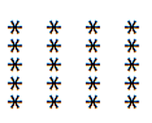
Вложенные циклы
Вложенный цикл - цикл который выполняется внутри другого цикла.
Результат работы

Slide 34
Схема работы
При каждой итерации внешнего цикла внутренний цикл будет выполнен полностью.
Внутренний цикл должен завершить все свои итерации, прежде чем внешний цикл сможет перейти к следующей итерации.

Slide 35
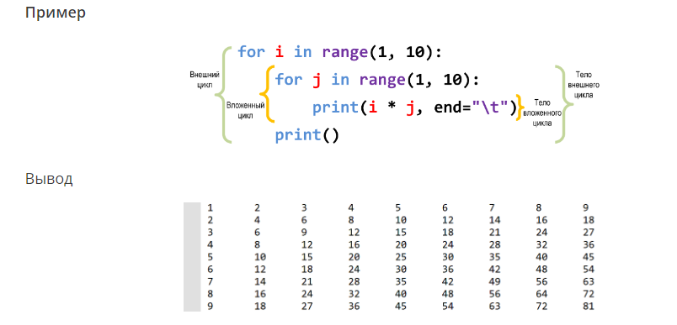
Иллюстрируемый пример работы вложенного цикла

Slide 36
Программный код к результату на 5 слайде
n = int(input()) m = int(input()) for i in range(n): for j in range(m): # вложенный цикл print('*', end='') print()
Проверьте результат программы

Slide 37
Запустите программу и составьте условие для этой задачи
k = int(input()) for i in range(1, 10): print(i, '*', k, '=', k * i, sep='', end='\t')

Slide 38
Условие: Вывести в строку таблицу умножения числа n.
Ввод:
5
Вывод:
1*5=5 2*5=10 3*5=15 4*5=20 5*5=25 6*5=30 7*5=35 8*5=40 9*5=45

Slide 39
Проверь себя:
Как написать цикл for в Python?
Как использовать else, связанное с циклом for?
Что такое итераторы и итерируемые объекты?
Как создать итератор и итерируемый объект?
Как работает цикл for?
Как используя цикл while имитировать цикл for?
Как читать и понимать разобранные инструкции?
Какой цикл называется вложенным?

